Slide 1
Empreendedorismo contribuindo para o Desenvolvimento Regional
Prof. Dr. Antonio Lobosco
antoniolobosco@uni9.pro.br

Slide 2
Desenvolvimento Econômico
A ascensão e o nível de desenvolvimento econômico de uma nação podem ser avaliados pela eficiência com que são produzidos bens e serviços, que são absorvidos e elevam a qualidade de vida e o grau de bem estar da população.
Principais responsáveis por estes aspectos as EMPRESAS.
Para que isso ocorra, o panorama nacional tem um papel central para o seu êxito competitivo.
(SANTOS, 1987, p.1; PORTER, 1999, p.2; MORAIS et al., 2006; HISRICH; PETERS; SHEPHERD, 2009, p.36).

Slide 3
Desenvolvimento Econômico
A inovação e competitividade - elementos que garantem longevidade organizacional e, no mesmo grau de importância, atualidade aos processos e produtos, seja na esfera privada ou no âmbito público.
Inovar é um dos aspectos fundamentais para ser competitivo; ser competitivo é um dos aspectos fundamentais para permanecer atuante.
Para que esses processos ocorram, é necessária uma acumulação de capital humano e econômico cuja localização está nas universidades e empresas.
Movimento Brasil Competitivo – MBC (2006).

Slide 4
Desenvolvimento Econômico
No Brasil, temos diversas empresas de tecnologia avançada que surgiram de forma espontânea em locais onde havia um clima favorável.
Propiciado pela existência de infraestrutura científica e tecnológica, disponibilidade de recursos humanos qualificados e proximidade de pólos industriais, constituídos de setores dinâmicos, tais como, tecnologia avançada em informática, aeroespacial, biotecnologia, química fina, novos materiais, mecânica de precisão, e outros.

Slide 5
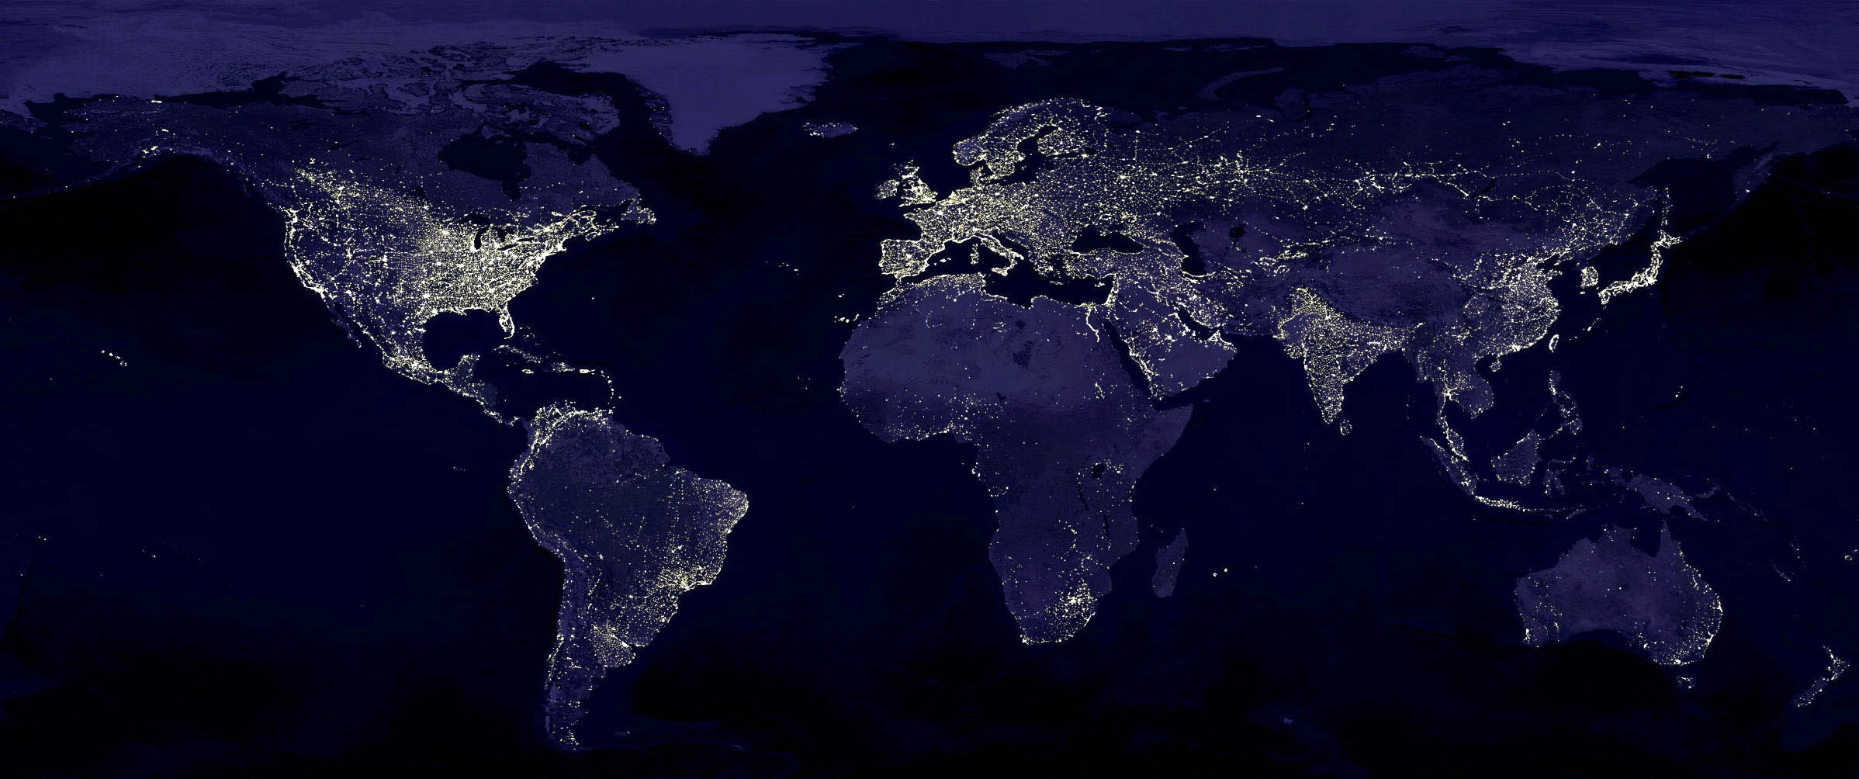

Slide 6
Desenvolvimento Econômico
Nos países desenvolvidos, além do esforço das empresas privadas em realizar por meio de altos investimentos em centros de pesquisa e desenvolvimento, o Estado tem assumido papel fundamental para fomentar a geração de ciência e tecnologia e estimular a transferência e difusão de inovações tecnológicas que resultem em benefícios sociais.
(ARCHIBUGI; IAMMARINO, 2002; SANTOS, 2004, 2005; GRIMALDI; GRANDI, 2005; BERTÉ et al.,2008; HISRICH et al. 2009).

Slide 7
Desenvolvimento Econômico
Uma forma concreta de acelerar esta transferência de tecnologia é estimulando a criação e o desenvolvimento de empresas de tecnologia avançada ou como são chamadas empresas de base tecnológica.
Santos et al. (1987, P. 9) e Morais et al. (2006, p. 9)

Slide 8
Desenvolvimento Econômico
As empresas são os agentes de uma economia capitalista e são responsáveis por produzir e comercializar bens e serviços (Oliveira, 2008).
Algumas empresas já estão entre as maiores entidades econômicas do mundo, com receitas maiores que o Produto Interno Bruto (PIB) de muitos países.
White (2012) cita que 50 empresas se posicionavam entre as 175 maiores entidades do mundo em termos econômicos no ano de 2011, e, possuem poder de influência na economia, seja ela, global, nacional ou local.

Slide 9
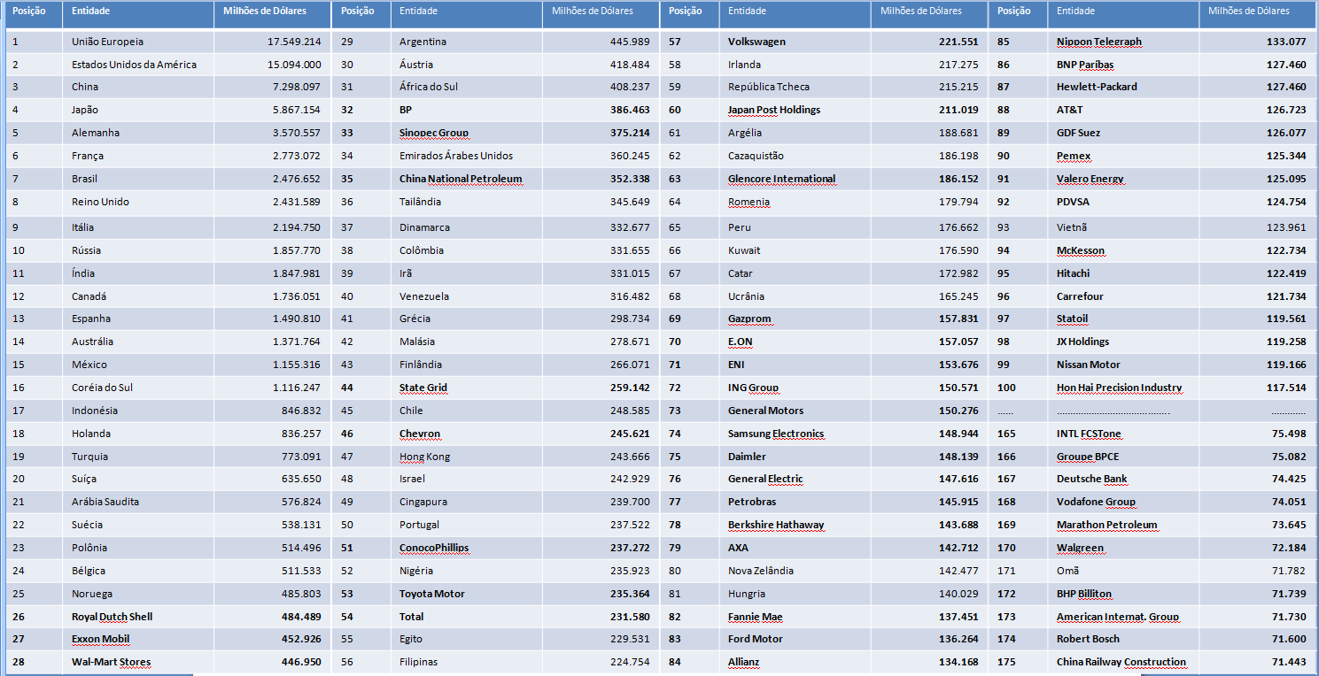
Tabela 1 – 175 Maiores Entidades Econômicas do Mundo
Fonte: Adaptado de White (2012)

Slide 10
Desenvolvimento Econômico
Destruição criativa ou destruição criadora - Schumpeter dizia que uma inovação implica a existência de um inovador, alguém que seja o responsável por combinar os fatores de produção de novas formas e os chamou de Empreendedores.
Conclui o autor que os empreendedores e sua atividade inovadora são a fonte de lucro no sistema capitalista.
Schumpeter J. A. Capitalismo, Socialismo e Democracia (1942)

Slide 11
Desenvolvimento Econômico
Filion (1991, p.64), com base em seus estudos sobre o tema também apresenta um definição para o empreendedor:
“[...] o empreendedor é aquele que concebe, desenvolve e realiza visões”.

Slide 12
Políticas públicas e Experiências de Gestão de Pequenas Empresas e Empreendimentos Solidários
São Paulo deixa ranking das 20 melhores cidades para startups – Pesquisa Endeavor – Jornal da Globo 23.03.2017
Cidades que mais estimulam os empreendedores tecnológicos.

Slide 13
EBT – Empresas de Base Tecnológica
Organizações com foco de atividade e diferencial competitivo, embasados na tecnologia de processos ou produtos,

Slide 14
EBT – Empresas de Base Tecnológica
Organizações produtoras de bens e serviços comprometidas especialmente com o design, desenvolvimento e geração de produtos e processos de manufatura inovadora, por meio da aplicação sistemática de conhecimentos técnicos e científicos, além de contribuir com a formação de pessoal altamente qualificado.
ROTHWELL e DODGSON (1989; 1991) SIMON (2003); BERTÉ e ALMEIDA (2006).

Slide 15
EBT – Empresas de Base Tecnológica
Essas empresas diferem das empresas tradicionais por necessitarem de maior rapidez quanto ao tempo de resposta às demandas de mercado e à concorrência, o que as força a ter agilidade e flexibilidade organizacional.
Fonte: ROTHWELL e DODGSON (1989; 1991) SIMON (2003); BERTÉ e ALMEIDA (2006).

Slide 16
Políticas públicas e Experiências de Gestão de Pequenas Empresas e Empreendimentos Solidários
São Paulo ocupava em 2015 a 12ª.Posição no Ranking.
Hoje não aparece no Ranking

Slide 17
Políticas públicas e Experiências de Gestão de Pequenas Empresas e Empreendimentos Solidários
1º. Vale do Silício - USA | 11º. Paris - França
2º. Nova York - USA | 12º. Singapura - Cingapura
3º. Londres - Inglaterra | 13º. Austin - USA
4º. Beijin - China | 14º. Estocolmo - Suécia
5º. Boston - USA | 15º. Vancouver - Canadá
6º. Tel-Aviv - Israel | 16º. Toronto - Canadá
7º. Berlin - Alemanha | 17º. Sydney - Austrália
8º. Shangai - China | 18º. Chicago - USA
9º. Los Angeles - USA | 19º. Amsterdam - Holanda
10º.Seatle - USA | 20º. Bangalore - India
Fonte: Endeavour (2017)

Slide 18
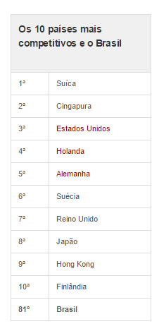
Os 10 países mais competitivos do mundo
O ranking de 2016 avalia 138 países
Fonte: Fórum Econômico Mundial em parceria com a Fundação Dom Cabral (FDC).

Slide 19
Políticas públicas e Experiências de Gestão de Pequenas Empresas e Empreendimentos Solidários
Pode-se também analisar estes eventos a partir da maturidade do Sistema Nacional de Inovação – SNI de um país ou região.

Slide 20
Políticas públicas e Experiências de Gestão de Pequenas Empresas e Empreendimentos Solidários
Os esforços do Estado brasileiro para incentivar micro e pequenas empresas são reconhecidos, mas o país ainda é visto como um dos mais difíceis para novos empreendedores, ainda mais os de base tecnológica, pela sua complexidade e alto valor agregado de seus produtos e serviços.

Slide 21
Políticas públicas e Experiências de Gestão de Pequenas Empresas e Empreendimentos Solidários
Impostos altos demais provocam distorções na economia, além de outros fatores, que dificultam a sobrevivência dessas empresas.

Slide 22
Políticas públicas e Experiências de Gestão de Pequenas Empresas e Empreendimentos Solidários
Morais et al. (2006) apontam que, na grande maioria, essas empresas são criadas por jovens empreendedores, que contam com o apoio das universidades locais.

Slide 23
Políticas públicas e Experiências de Gestão de Pequenas Empresas e Empreendimentos Solidários
Cria-se, portanto, uma nova visão social e capitalista, ao mesmo tempo da utilização do conhecimento gerado nas universidades, quando essas se tornam fonte direta do processo econômico por meio da criação de novas empresas, tecnologias, novos empresários, novas formas de gestão e de agregação de valor a produtos e serviços.

Slide 24
Políticas públicas e Experiências de Gestão de Pequenas Empresas e Empreendimentos Solidários
A sociedade do conhecimento requer universidades e centros de pesquisa, desenvolvimento e inovação estruturados e gerenciados de forma empreendedora e desafiadora.

Slide 25
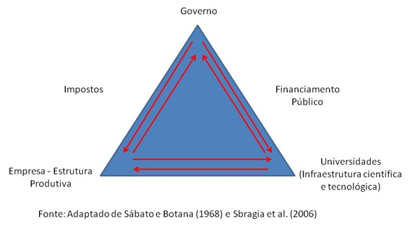
Políticas públicas e Experiências de Gestão de Pequenas Empresas e Empreendimentos Solidários

Slide 26
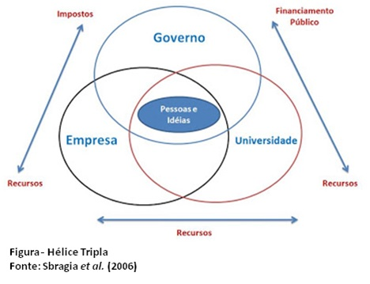
Políticas públicas e Experiências de Gestão de Pequenas Empresas e Empreendimentos Solidários

Slide 27
Políticas públicas e Experiências de Gestão de Pequenas Empresas e Empreendimentos Solidários
Ao mesmo tempo em que a produção do conhecimento científico é essencial para a compreensão e o atendimento das necessidades do ser humano, as universidades têm sido chamadas a contribuir na formação e difusão de outras formas de aplicação do seu produto final, isto é, na formação de líderes empresariais e no desenvolvimento de novas tecnologias ambiental e socialmente justas.

Slide 28
Políticas públicas e Experiências de Gestão de Pequenas Empresas e Empreendimentos Solidários
Isso converge para um sistema nacional de inovação e competitividade que possibilite uma nação se destacar no cenário mundial.
Quanto mais maduro o Sistema Nacional de Inovação – SNI - de um país ou região, maior a probabilidade de geração de empresas de base tecnológica.

Slide 29
Políticas públicas e Experiências de Gestão de Pequenas Empresas e Empreendimentos Solidários
O crescimento de países como Estados Unidos, Alemanha, China demonstra como um ambiente nacional favorável pode ter uma considerável influência no estímulo a atividades inovativas.

Slide 30
Políticas públicas e Experiências de Gestão de Pequenas Empresas e Empreendimentos Solidários
Fagerberg e Srholec (2008) afirmam que Christoper Freeman foi o primeiro a usar o termo Sistema Nacional de Inovação (SNI) em uma análise do Japão (Freeman, 1987).

Slide 31
Políticas públicas e Experiências de Gestão de Pequenas Empresas e Empreendimentos Solidários
Fagerberg e Srholec (2008) afirmam que Christoper Freeman foi o primeiro a usar o termo Sistema Nacional de Inovação (SNI) em uma análise do Japão (Freeman, 1987).

Slide 32
Políticas públicas e Experiências de Gestão de Pequenas Empresas e Empreendimentos Solidários
Freeman (1995) conceituou SNI como um conjunto de instituições, atores e mecanismos em um país que contribuem para a criação, avanço e difusão das inovações tecnológicas.

Slide 33
Políticas públicas e Experiências de Gestão de Pequenas Empresas e Empreendimentos Solidários
Entre essas instituições destacam-se, os atores e mecanismos, os institutos de pesquisa, o sistema educacional, as firmas e seus laboratórios de pesquisa e desenvolvimento, as agências governamentais, a estrutura do sistema financeiro, as leis de propriedade intelectual e as universidades.

Slide 34
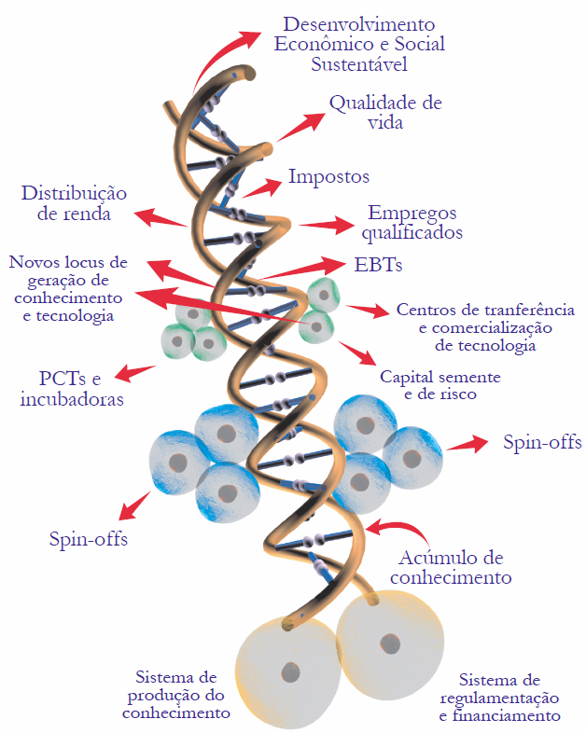
Centros de transferência
e comercialização
de tecnologia
Figura - Espiral do desenvolvimento
Fonte: Adaptado de Morais et al. (2006).

Slide 35
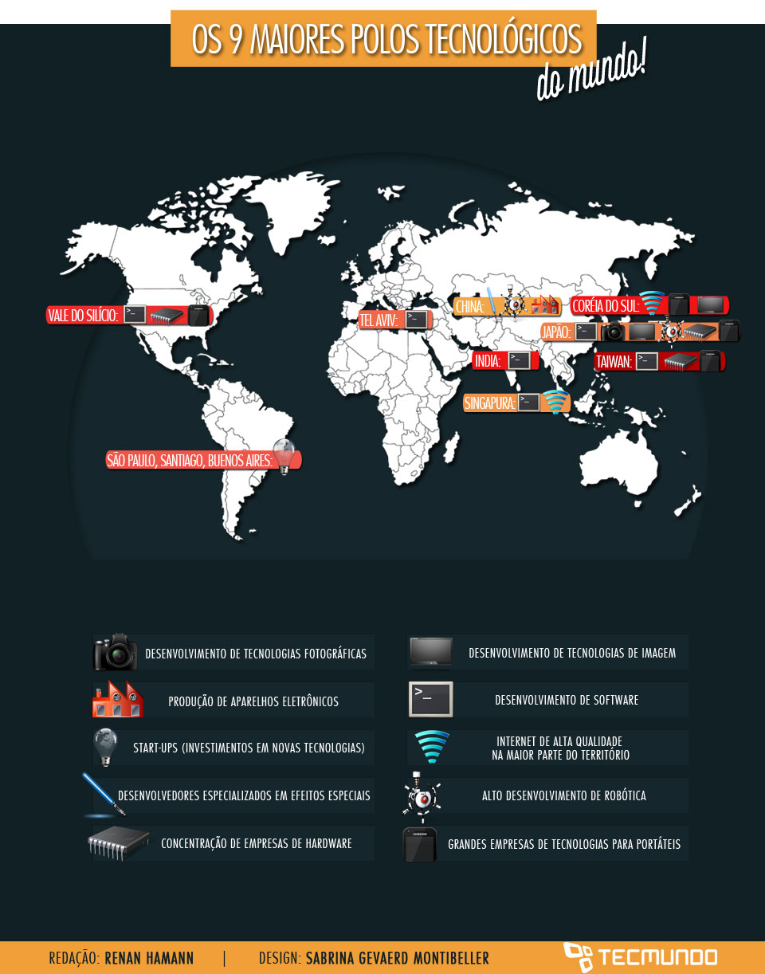
Fonte: Tecmundo - 2013

Slide 36
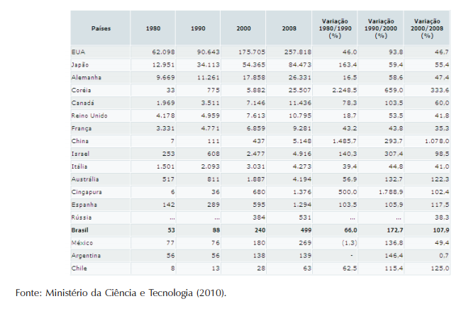
Depósito de Patentes - 2008
Fonte: Lobosco,Moraes e Maccari (2011)

Slide 37
Políticas públicas e Experiências de Gestão de Pequenas Empresas e Empreendimentos Solidários
Anjos Investidores
Aceleradoras
Incubadoras
Parques Tecnológicos
Universidades Públicas e Privadas
Governo – Redução de Impostos
Fapesp

Slide 38
Referências
BERTÉ, Érica. C. O. Pereira; ALMEIDA, M. I. R. de. Contribuições ao Processo de Formulação de Estratégias de Pequenas Empresas de Base Tecnológica (PEBT´S). Encontro Luso-Brasileiro de Estratégia - Slade Brasil - Balneário Camboriu/SC, 03 e 04 de Novembro de 2006.
FAGERBERG, J.; SRHOLEC, M. National innovation systems, capabilities and economic development. Elsevier, Technovation, Research Policy Volume 37, Issue 9, October 2008, Pages 1417–1435.
FREEMAN, C. Technology Policy and Economic Performance: Lessons from Japan. Ed. London; New York: Pinter Publishers, 1987.
__________, C. The ‘National System of Innovation’ in historical perspective. Cambridge Journal of Economics, 1995, v. 19, pp. 5-24. Disponível em: http://www.globelicsacademy.org/2011_pdf/Freeman%20NSI%20historial%20perspective.pdf. Acesso em 09 mai. 13.
LOBOSCO, Antonio; DE MORAES, Marcela Barbosa; MACCARI, Emerson Antonio. Inovação: uma análise do papel da agência USP de inovação na geração de propriedade intelectual e nos depósitos de patentes da Universidade de São Paulo. Revista de Administração da UFSM, v. 4, n. 3, p. 406-424, 2011.
MORAIS, E. F. C.; MATTOS, J. F.; GASTAL, C. Mecanismos de Inovação e Competitividade. Brasília, MBC, 2006. 82 p.
ROTHWELL R.; DODGSON M. Technology strategies in small and medium sized firms. In: DODGSON, M. (Ed.). Technology strategy and the firm. London: Longman, 1989.
ROTHWELL, R.; DOGSON, M. External linkages and innovation in small and medium-sized enterprises. R&D Management, 21: 125–138. doi: 10.1111/j.1467-9310.1991.tb00742.x
SIMON, K.E. Las empresas de base tecnológica: motor de futuro en la economía Del conocimiento. Universidad Pública de Navarra, Departamento de Gestión de Empresas. Madrid: ANCES, 2003.

Slide 39
Obrigado!!!
Prof. Dr. Antonio Lobosco
antoniolobosco@uni9.pro.br

